Slide 1
Sales Deduction AI Navigator
진행 현황 & TODO
2026.07.20 기준
완료
진행 중
예정 (TODO)
5개 영역 기획 — 4종 화면 확정 + 신규 1종 요건 정의
4종 화면 구현 · 목업 데이터 검증 완료 (전 기능 시연 가능)
AI Insight 1차 적용 (Claim L/T) · 결재 리스크 자동 플래깅
API 계약 5종 정의 — 화면 · 백엔드 병행 개발 체계 확보
Approval · Claim 백엔드 API 개발 (마무리 단계)
Analysis by Customer 화면 기획 (확보 요건 기반)
실데이터(OData) 연동 · 검증 — Expired · Budget은 OData 개발 대기
AI Insight 확대 — Expired 신규 적용 · Claim 기획 고도화
SSO 인증 연동 · 운영 준비 (보안 설정, 리포트 상세 등 잔여 기능)
협조 요청 OData 개발 일정 확정 · 백엔드 구동 환경 확보 · 원천 데이터(SAP/DB) 접근 권한

Slide 2
Sales Deduction AI Navigator
5개 업무 영역 — 매출차감 업무 흐름 전 주기를 커버
결재
예산
클레임
채권
01
04
02
03
Approval Review
Budget for Target Plan
Claim L/T Analysis
Expired Open Conditions
→
→
→
대기 결재 조회 · 위험 건 자동 선별
Target Plan 대비 집행률 · 초과 자동 표시
L/T 단계별 분해 · AI가 우선순위 제안
미결·연체 aging 집계 · 고위험 강조
리스크 경보
현황 파악
항로 제시
현황 파악
● 구현 완료
● 구현 완료
● 구현 · AI 적용
● 구현 완료
05 Analysis by Customer — 4개 영역을 거래선(Customer) 축으로 관통하는 심화 분석
● 기획 중
현업 요건 확보 완료 · 화면 기획 진행 중 — 프로세스 관점(4개 영역)에 거래선 관점을 더해 입체적 분석 구조 완성
역할: 현황 파악(가시화) · 리스크 경보(위험 자동 식별) · 항로 제시(AI가 다음 액션 제안) — AI Insight 전 영역 순차 확대 예정
※ 이하 화면 캡처 내 구 명칭(Sales-Deduction AI Agent, Overdue Conditions 등)은 SD Navigator 명칭 체계로 순차 반영 예정

Slide 3
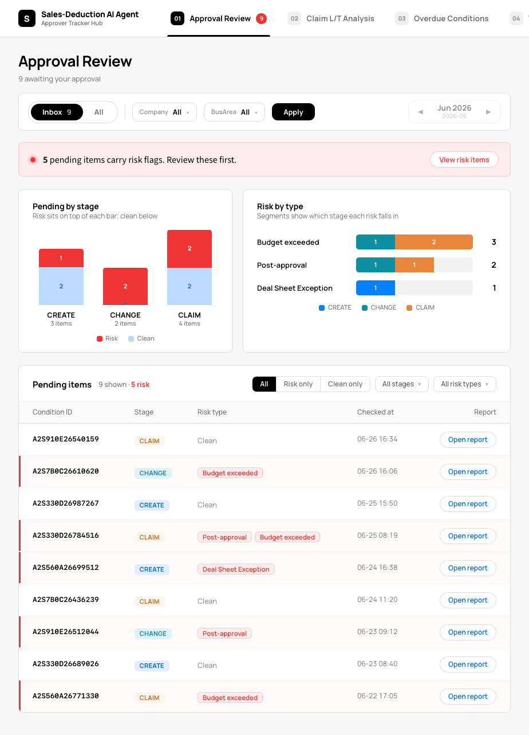
Sales Deduction AI Navigator
01 Approval Review
현황 파악
리스크 경보
구현 완료
사용 맥락 결재권자 · 일일 결재 처리 및 위험 건 우선 검토 시
무엇을 하는 화면
결재자에게 배정된 대기 건을 한 화면에서 조회 (Inbox / 전체 전환)
위험 항목을 Agent가 자동 선별해 우선 검토 대상으로 제시
1
2
핵심 기능
① 위험 결재 건 자동 플래그 — 예산 초과 · 사후 결재 · Deal Sheet 예외 유형 분류
② 결재 단계(생성·변경·클레임)별 대기 분포와 리스크 비중 시각화
③ 차트 클릭 → 목록 필터 연동, Risk only 토글로 위험 건 집중 검토
3
발표 포인트 — 화면 속 숫자
9건
5건
3종
대기 결재
위험 자동 플래그
리스크 유형 분류
기대 효과 위험 결재 누락 방지 · 건별 검토 시간 단축

Slide 4
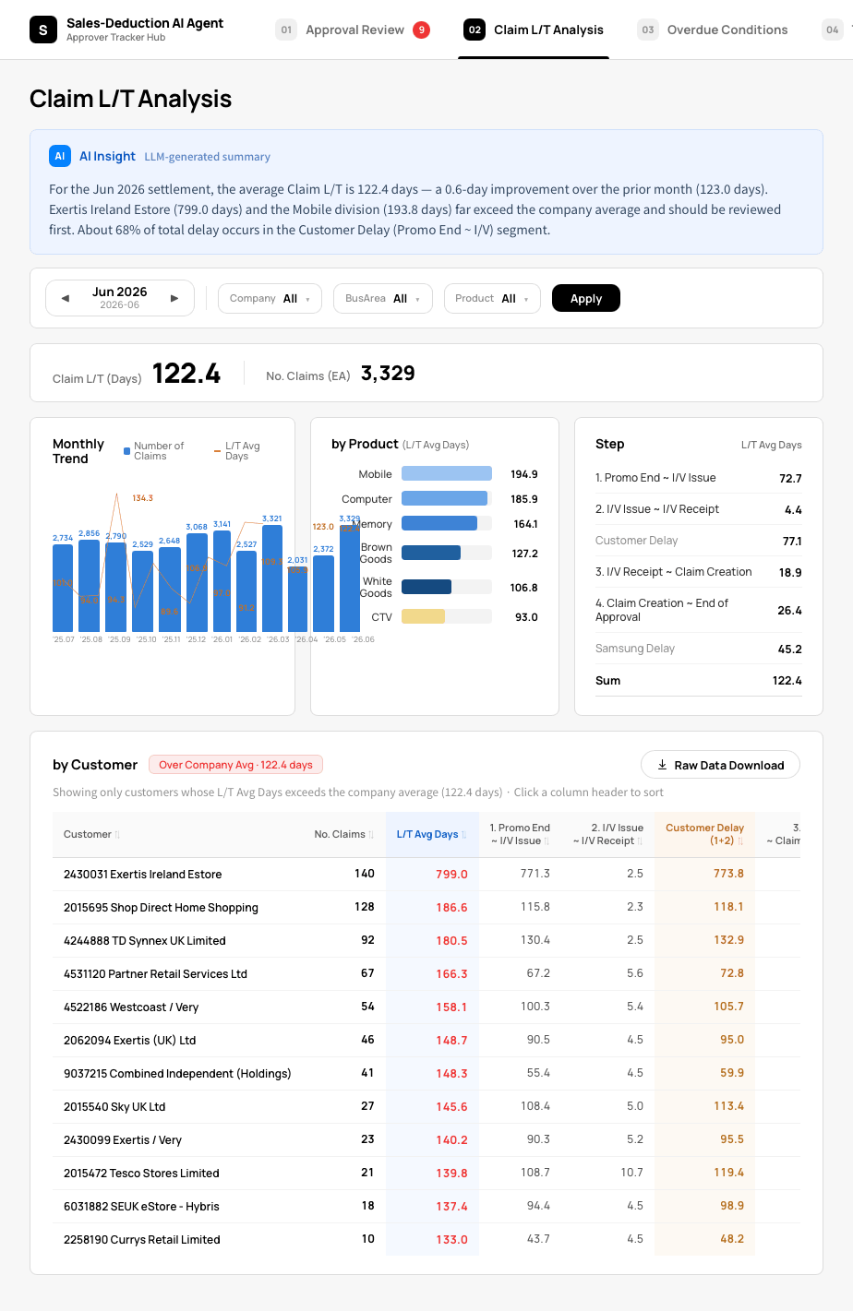
Sales Deduction AI Navigator
02 Claim L/T Analysis
항로 제시
구현 완료 · AI 적용
사용 맥락 매출차감 담당자 · 월 정산 마감 후 L/T 리뷰 시
무엇을 하는 화면
클레임 처리 리드타임(L/T)을 기간 · 법인 · BA · 제품 기준으로 분석
AI Insight가 개선폭 · 우선 리뷰 거래선 · 병목 구간을 자동 요약 제시
AI
핵심 기능
① 처리 단계(Step)별 L/T 분해 — 어느 구간에서 며칠 지연되는지 진단
② 회사 평균 초과 거래선 자동 필터링 테이블 (월 트렌드 · 제품군 비교 포함)
③ Raw Data 엑셀 다운로드로 상세 검증 지원
1
2
3
발표 포인트 — 화면 속 숫자
3,329건
122.4일
68%
AI가 분석한 클레임
평균 L/T (▲0.6일 개선)
병목: Customer Delay
기대 효과 병목 구간 조기 발견 · 담당자 분석 시간을 AI 요약으로 대체

Slide 5
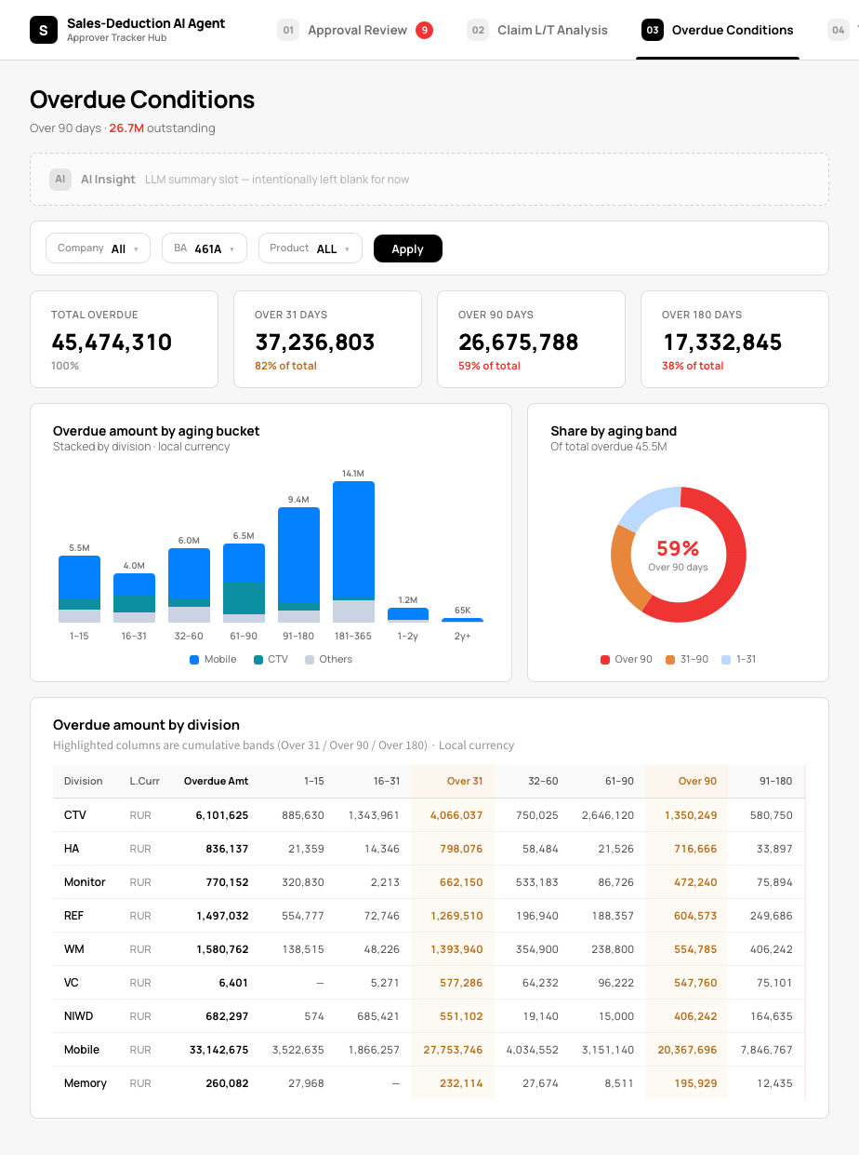
Sales Deduction AI Navigator
03 Expired Open Conditions
현황 파악
리스크 경보
구현 완료
사용 맥락 채권 · 정산 관리 담당자 · 월별 미결 채권 점검 시
무엇을 하는 화면
미결 · 연체 컨디션 금액을 경과 기간(aging)별로 집계
법인 × BA × 제품 필터 기준 서버측 재집계 (구 Overdue Conditions)
1
핵심 기능
① 90일 · 180일 초과 등 경과 구간별 금액 · 비중 요약 카드
② aging 버킷 차트 + 비중 도넛으로 채권 고령화 구조 시각화
③ 사업부(Division)별 상세 테이블 — 누적 밴드(Over 31/90/180) 강조
2
발표 포인트 — 화면 속 숫자
3
45.5M
59%
38%
총 연체 금액
90일 초과 비중
180일 초과 비중
※ 화면 내 'Overdue Conditions' 표기는 신규 명칭 반영 예정 · AI Insight 슬롯 구축 완료(확대 적용 예정)
기대 효과 장기 미결 채권 조기 관리 · 회수 우선순위 명확화

Slide 6
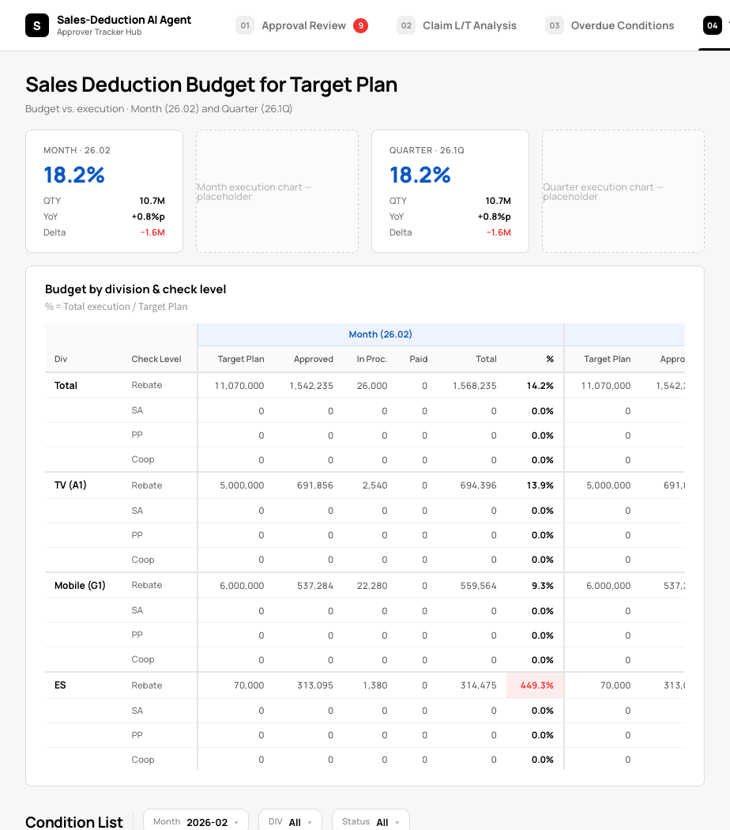
Sales Deduction AI Navigator
04 Budget for Target Plan
현황 파악
리스크 경보
구현 완료
사용 맥락 예산 관리자 · 월 / 분기 집행 점검 시
무엇을 하는 화면
Target Plan 대비 매출차감 예산 집행 현황을 월 · 분기 단위로 추적
계획 대비 초과 집행 항목을 자동 강조해 예산 리스크 조기 감지
1
핵심 기능
① 월 · 분기 집행률 KPI — 수량 · YoY · Delta 동반 표시
② 사업부(DIV) × Check Level별 예산 · 승인 · 진행 · 지급 매트릭스
③ 집행률 이상치 자동 하이라이트 (예: 계획 대비 449% 초과 건)
2
3
발표 포인트 — 화면 속 숫자
18.2%
449%
월 집행률 (26.02)
이상치 자동 감지
기대 효과 예산 초과 집행 조기 감지 · 계획 대비 관리 정착

Slide 7
Sales Deduction AI Navigator
05 Analysis by Customer
역할: 기획 후 확정
기획 중
사용 맥락 거래선 담당 조직 예상 (기획 시 확정)
이 영역이 필요한 이유
기존 4개 영역은 업무 프로세스(결재 · 클레임 · 채권 · 예산) 관점의 분석
현업 요건 수렴 결과, 거래선(Customer) 축으로 모아 보는 관점 필요 확인
현재 상태와 계획
현업 요건 정의 완료 — 화면 구성 · 데이터 항목 · 인터랙션 설계 착수
기획 확정 후 목업 데이터 기반 화면 선행 개발 (기존 영역과 동일 방식)
기존 영역의 거래선 데이터(예: Claim by Customer)와 연계 검토
화면 기획 진행 중
요건 확보 완료 → 금주 화면 설계
상세 화면 구성은 기획 완료 후 차주 보고에서 공유 예정
기대 효과 거래선 단위 리스크 · 기회의 통합 파악 (기획 확정 후 구체화)

